Slide 1
机器学习(周志华)系列分享 第一讲
BI陈详

Slide 2
绪论 模型评估与选择

Slide 3
目录
绪论
模型评估与选择

Slide 4
分类
监督学习
回归
机器学习
无监督学习
聚类

Slide 5
绪论
假设空间：是指所有可能的能满足样本输入和输出的假设函数h(x)的集合
版本空间：与训练集一致的假设集合
归纳偏好：学习算法在学习过程中对某种类型假设的偏好（通常采用“奥卡姆剃刀”）
学习模型
假设空间
版本空间

Slide 6
绪论

Slide 7
模型评估与选择
定义：开源的、轻量级的、分布式、可分区的具有复制备份的（Replicated）基于ZooKeeper协调管理的分布式流平台的功能强大的消息系统。

Slide 8
Kafka背景
特性：1. 允许发布和订阅流数据。
2. 存储流数据提供相应的容错机制
3. 流数据到达时能够被及时处理
作用：1.降低系统组网复杂度。
2.降低编程复杂度，各个子系统不在是相互协商接 口，各个子系统类似插口插在插座上，Kafka承担 高速数据总线的作用。

Slide 9
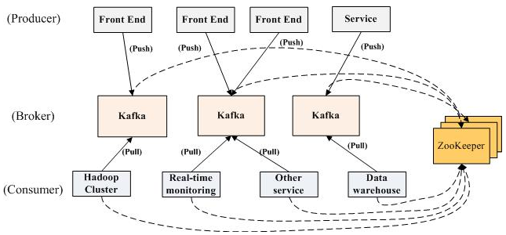
结构/流程
1.基本结构

Slide 10
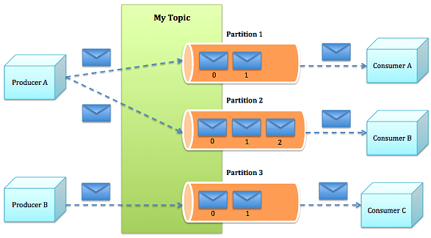
结构/流程
2.示例流程

Slide 11
结构/流程
3.基本概念
Broker：缓存代理，Kafka集群中的一台或多台服务器统称为broker。
Topic：特指Kafka处理的消息源（feeds of messages）的不同分类。
Partition：Topic物理上的分组，一个topic可以分为多个partition，每个partition是一个有序的队列。partition中的每条消息都会被分配一个有序的id（offset）。
Message：消息，是通信的基本单位，每个producer可以向一个topic（主题）发布一些消息。
Producers：消息和数据生产者，向Kafka的一个topic发布消息的过程叫做producers。
Consumers：消息和数据消费者，订阅topics并处理其发布的消息的过程叫做consumers。
Replica: 副本, 分为leader副本和Follow副本
Offset: 偏移量。分区消息追加到日志文件（分区目录下.log）的尾部，日志文件中按序递增的偏移量（严格有序），无索引

Slide 12
结构/流程
4. 消息发送过程
创建ProducerRecord，指定topic。key/partition可选。
序列化，key and value对象 → ByteArrays，以便在网络中进行传输。
数据被发送到partitioner。如果在创建ProducerRecord时指定了partition，partitioner不做事情；否则会选择一个partition。这时producer确定了topic+partition。
一个单独的线程负责将topic+partition中的记录以batch方式发送给kafka broker。（猜测，在发送给broker前是放内存的）
Kafka broker收到消息后回ack。如果消息成功写入，返RecordMeatadata对象，包括topic、partition、记录在partition中的偏移；如果消息写入失败，返回error。
当producer收到ack时，会发下一条；当收到error时，根据配置决定是否重试、重试次数，若失败则返回error。

Slide 13
结构/流程
4. 消息发送过程
发送是否存在丢失/重复？？？
消息发送模式:
1producer.send(record)
2.producer.send(record).get()
3.producer.send(record,new ProducerCallback())
注意：max.in.flights.requests.per.session=1

Slide 14
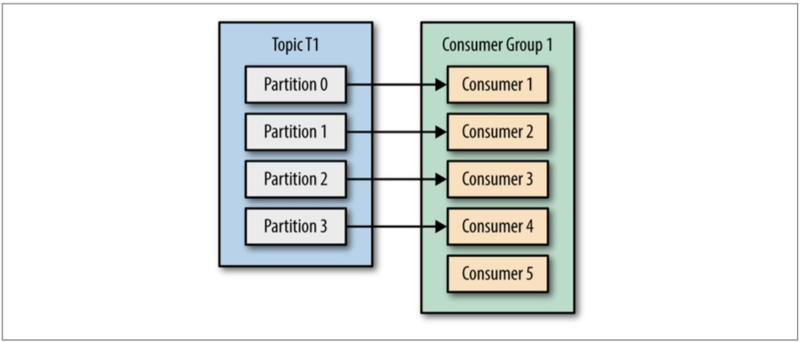
结构/流程
5. 消费数据
1.每一个Consumer group独立，
2.一对一或多对一
3. Rebalance（Consumer发送心跳）

Slide 15
结构/流程
5. 消费数据
4. Offset
自动commit, enable.auto.commit=true，consumer.commitSync()
手动commit,
异步commit
Commit特定偏移量,从头从尾，或中间特定的地方。

Slide 16
结构/流程
5. 容错机制
顺序保证。同一partition中先被写入的先被消费。
当生成的消息在所有同步副本中被写入分区后，就被视为“已提交”。
只有至少有一个同步副本存活，被提交的消息就不会丢失。
消费者只能消费已提交的消息。

Slide 17
演示
Kkafka-action-0s
Kkafka-action-1
Kkafka-action
Kkafka-action-1
Kkafka-action-2
Kkafka-action-0
Kkafka-action-2

Slide 18
应用场景
高吞吐：直接写入到磁盘，充分利用磁盘的顺序读写性能
zero-copy：减少IO操作步骤
数据批量发送
数据压缩
Topic划分为多个partition，提高parallelism
负载均衡
producer根据用户指定的算法，将消息发送到指定的partition
存在多个partiiton，每个partition有自己的replica，每个replica分布在不同的Broker节点上
多个partition需要选取出lead partition，lead partition负责读写，并由zookeeper负责fail over
通过zookeeper管理broker与consumer的动态加入与离开
可扩展性
当需要增加broker结点时，新增的broker会向zookeeper注册，而producer及consumer会根据注册在zookeeper上的watcher感知这些变化，并及时作出调整。

Slide 19
应用场景
1.消息队列
2.行为跟踪
3.元信息监控
4.日志收集
5.流处理
6.事件源
7.持久性日志

